Slide 1
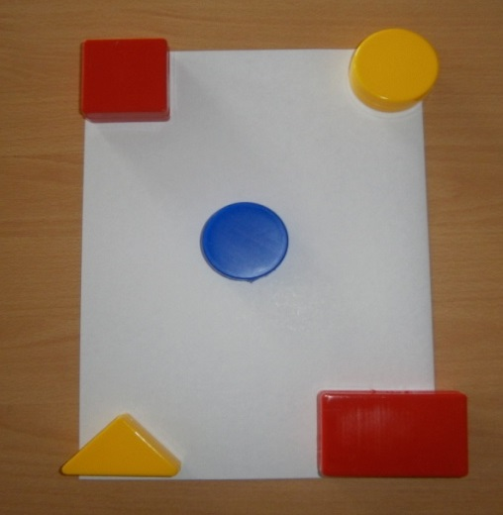
Ориентировка на листе бумаге.
подготовительная к школе группа Подготовила уч-дефектолог Агеева Е.В.

Slide 2
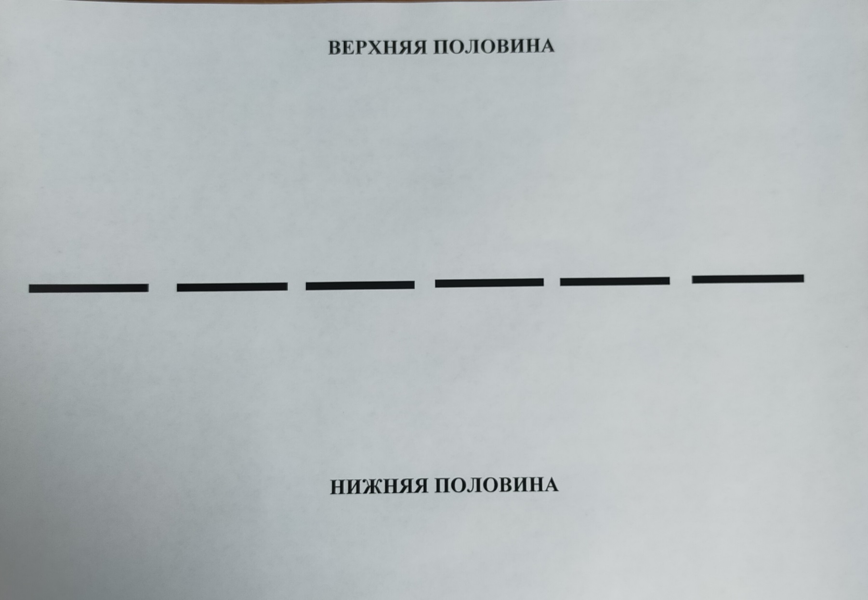
Ребята, давайте вспомним, из каких частей состоит лист бумаги?

Slide 3
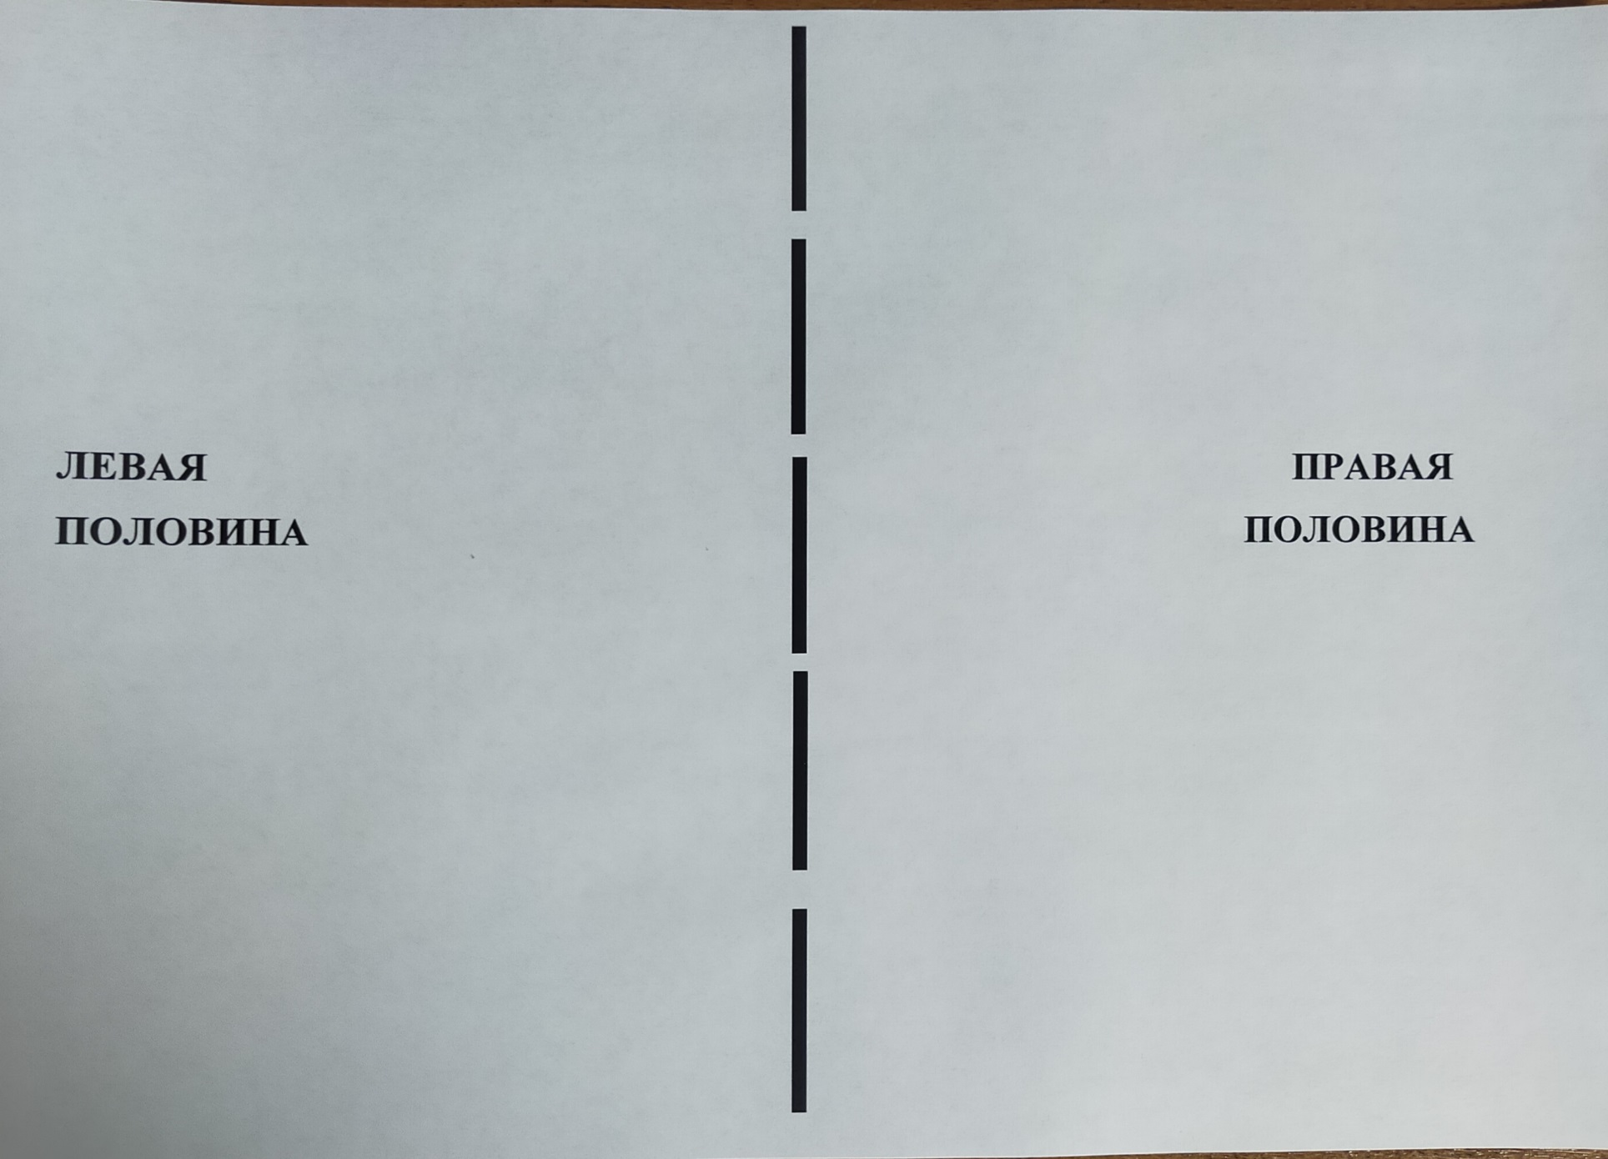

Slide 4
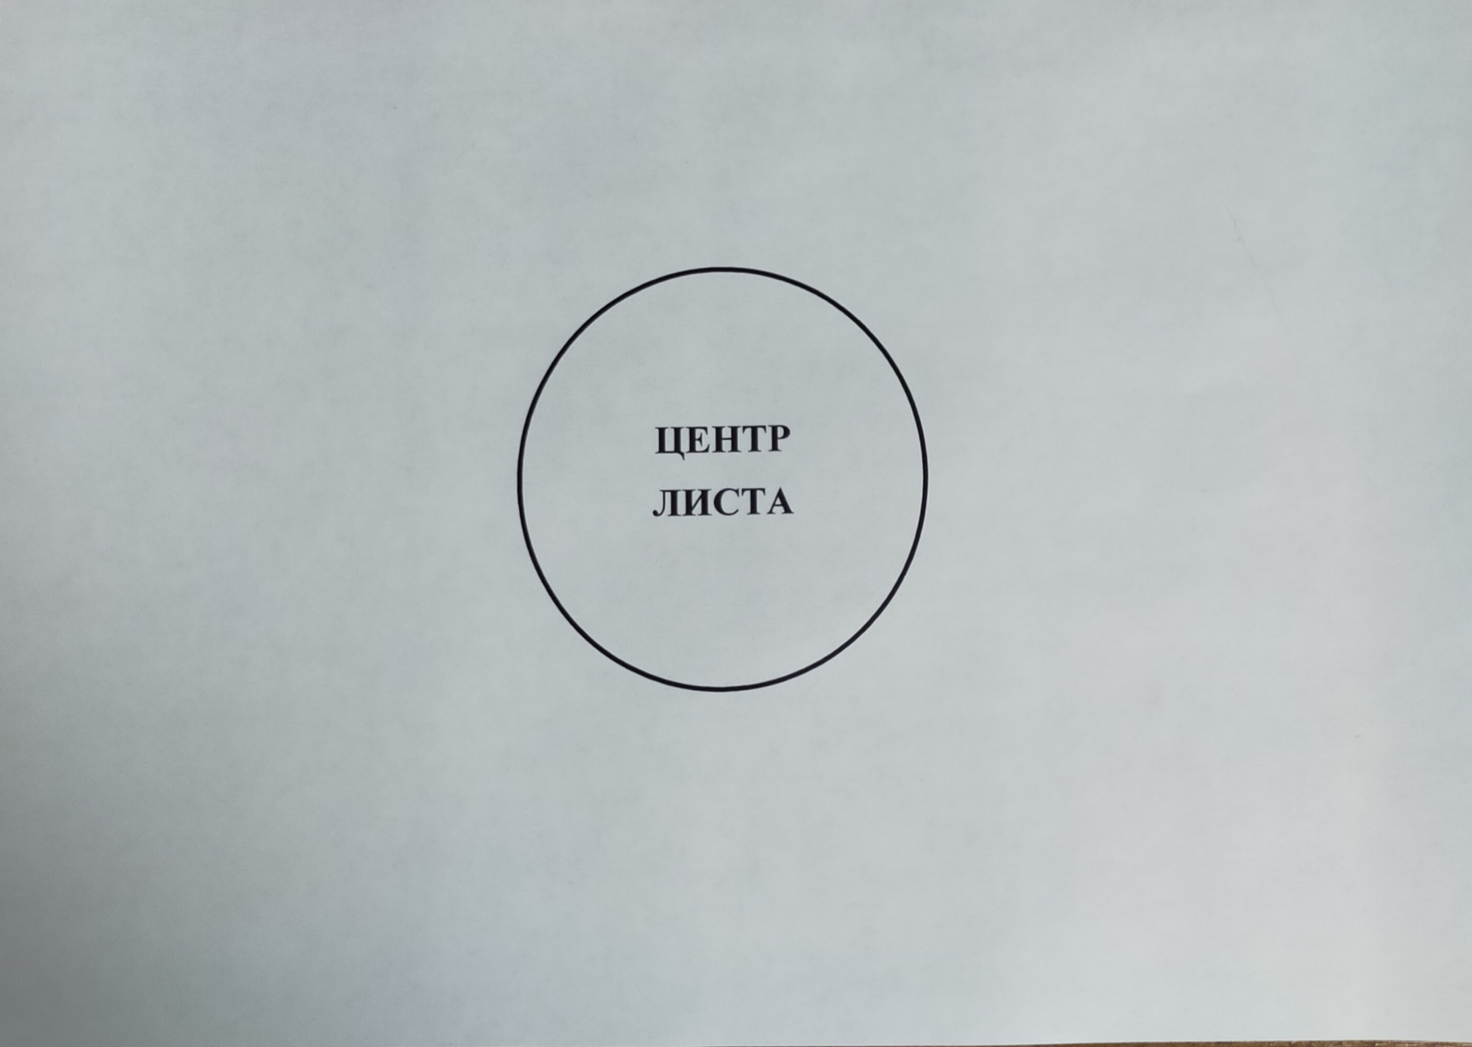

Slide 5
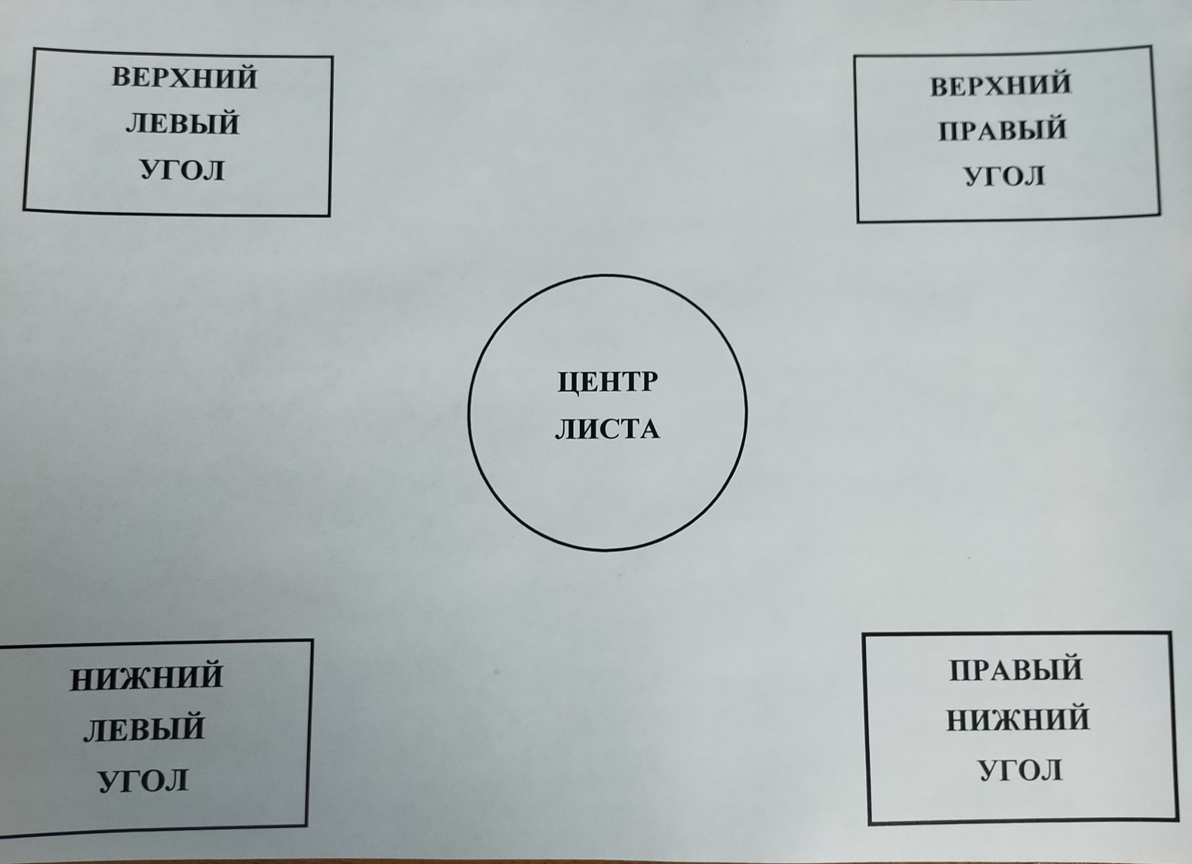
Итак, у листа бумаги есть: центр, верхний левый угол, нижний левый угол, верхний правый угол, нижний правый угол.

Slide 6
А теперь, приготовьте пожалуйста лист бумаги и цветные карандаши. Слушайте внимательно задание и выполняйте его.
В верхнем левом углу нарисуйте красный домик с круглым жёлтым окном.
В нижнем правом углу нарисуйте синий домик с красным квадратным окном.
В верхнем правом углу нарисуйте зелёный домик с синим окном в виде ромба.

Slide 7
Выполните комплекс пальчиковой гимнастики не менее двух раз!

Slide 8
В центре листа нарисуйте жёлтый домик с коричневым овальным окном.
В нижнем левом углу нарисуйте снова зелёный домик с чёрным треугольным окном.
А теперь самое сложное. В нижней половине листа между зелёным и синим домами, нарисуйте трапецию красного цвета. Кто помнит, на что похожа геометрическая форма – трапеция? Правильно, на юбку.

Slide 9
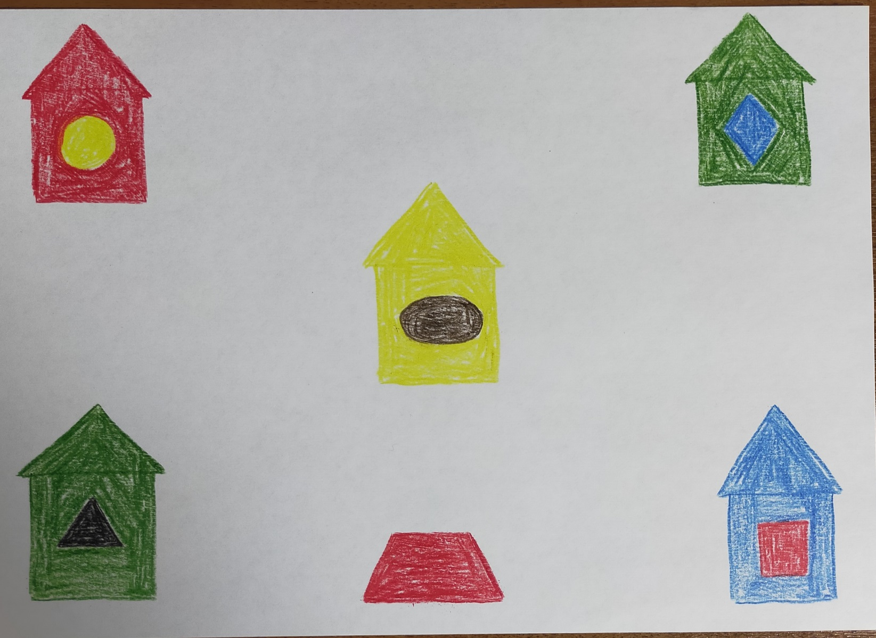
Если вы всё сделали правильно, то у вас должен был получиться вот такой рисунок. Проверьте себя по образцу. Если необходимо, исправьте ошибки. Если всё верно, то вы МОЛОДЦЫ!

Slide 10
Ребята, вы много работали глазами и теперь нужно сделать зрительную гимнастику. Взрослый вам прочтёт стихотворение, а вы по тексту выполняйте движения глазами. Помните, голова неподвижна, работают только глаза! Повторите 2 раза!

Slide 11
СПАСИБО ЗА ВНИМАНИЕ!

